Slide 2
转正答辩
BD2SW
周凌飞

Slide 3
目录
回顾历程
总结工作
收获心得
认知自我
规划未来
HQ
High Quality
Happy Quality

Slide 4
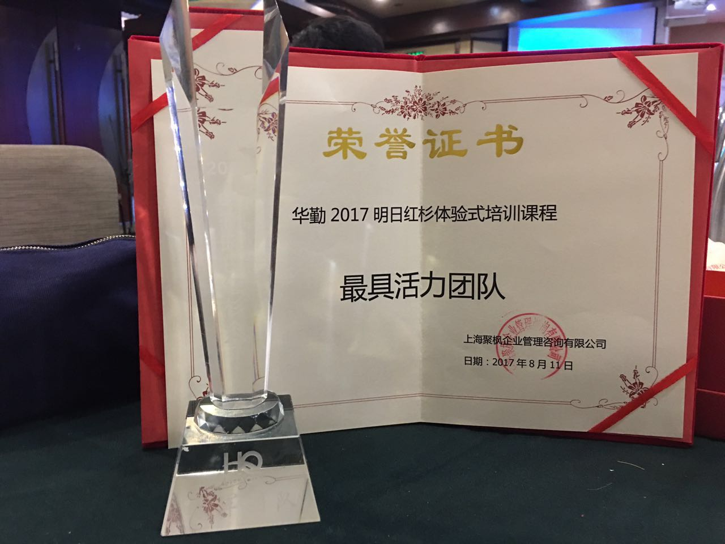
回顾历程
“小黑屋”探秘
明日红杉
熟悉环境 学习规范
掌握工具 熟练使用
专业知识 每日总结

Slide 5
总结工作 -- 总览
内容总结
Charger模块的学习总结
充电阶段
Trickle-charge
Preconditioning
可编程参数
Fast-charge current
Float voltage
功能模块
Thermal
Constant current
Constant voltage
Termination current
BMD
JEITA
AICL

Slide 6
总结工作 -- 案例分析一
问题描述
D2AO-30_无法进行充电问题。
排查Log
SMBCHG: smbchg_config_chg_battery_type: Battery-type not identified： 未匹配电池曲线。
代码逻辑
of_batterydata_get_best_profile() //该函数中未进行未识别电池的电池曲线匹配操作。
总结收获
方案验证及导入
方案一：添加电池对应曲线。
从Log中定位出现问题的关键功能模块。
代码修改完后需要进行必要的本地验证操作才能合入代码。
方案二：在DTS中配置，允许未匹配电池曲线充电。
方案三：未匹配电池曲线时，强制赋予其一条默认电池曲线。

Slide 7
总结工作 -- 案例分析二
问题描述
QL1515-4212_低温recharge 会出现98%的电量问题。
排查Log
healthd : battery l=99 v=4329 t=5.0 h=1 st=5 s_t_l = 0 c=0 fc=3108000 chg=a
代码逻辑
status_charge_work(); //该函数中recharge操作缺少关于温度的判断条件。
总结收获
方案验证及导入
方案：recharge操作的判断条件中添加温度控制。
需要对充电Log的内容十分熟悉，了解其每个输出参数的含义。
healthd : battery l=98 v=4328 t=5.0 h=1 st=2 s_t_l = 0 c=0 fc=3108000 chg=a

Slide 8
收获心得
专业技能
在工作中不断积累模块知识和工作经验。
工作态度
认真负责，代码的合入以及本地验证都是工作态度的体现。
沟通学习
换位思考，多方面了解问题所在，以解决问题为最终目的。
总结反思
“复盘”，从即将结束的任务中，总结成功经验，吸取失败教训。

Slide 9
认知自我
自我认可
不断学习，不畏困难
分析问题，逻辑缜密
不足之处
对重点的把握度不够
改进措施
理清任务优先级，以合理安排任务。
明确发展方向，制定递进的短期任务。
沟通交流，集思广益
总结思考，去芜存菁
勤于笔头，注重积累
未制定长期学习计划
掌握知识技能较局限
养成每天阅读英文书籍的习惯。
多阅读相关书籍，以提高专业素养。
英文水平还有待提高

Slide 10
规划未来
在工作中不断积累自己模块的知识，尽快成长。
脚踏实地的完成手头的每一份任务，千里之行始于足下。
明确自己的发展道路，争取尽早做到能够担起整个模块的任务。
制定合理的时间管理方法，按四象限原则执行。
日报、周报以及月度总结的稳定输出，不断积累专业知识。

Slide 11
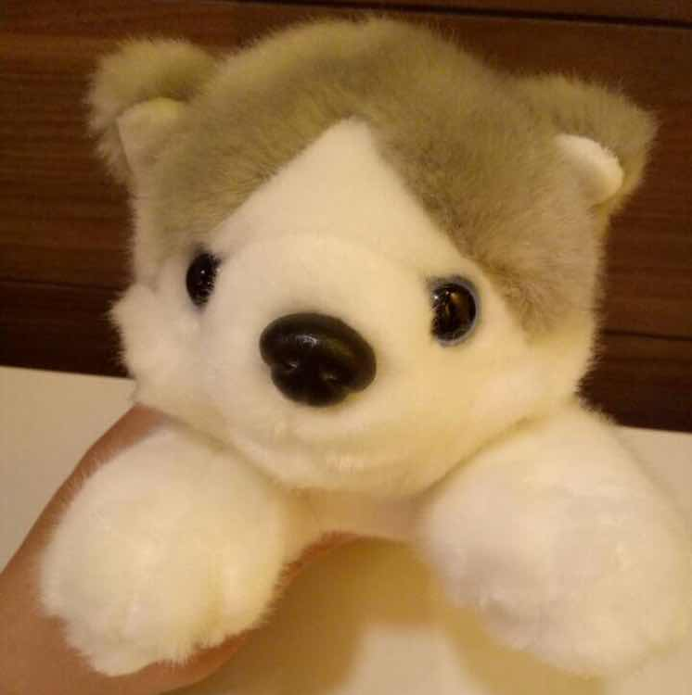

致谢
感谢益民哥和郑明哥，在我实习的时候领我走过了刚刚步入工作的迷茫困惑期。感谢实果哥在培训期间对我们新生的关心照顾。感谢乐哥和洋哥在我步入工作岗位后，对我工作上的鼓励和指导。
很高兴能够加入到BSP这个大家庭，认识各位。再次感谢。

